Slide 1
Windows 2019 Server manager管理技術

Slide 2
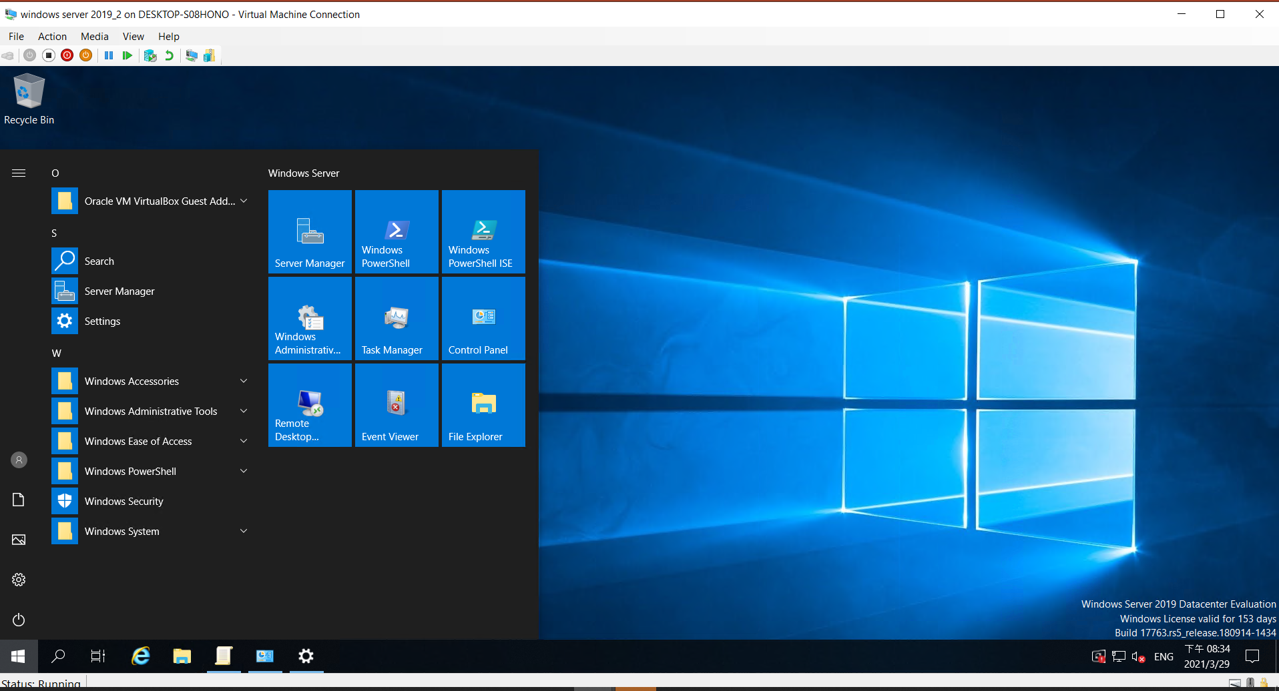
Server manager

Slide 3
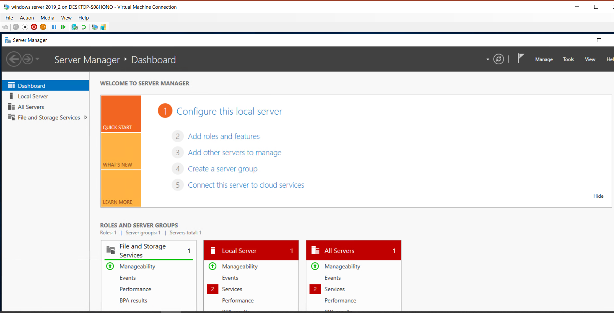

Slide 4
